Slide 1
ПРОЕКТ
«МАМОЧКА МОЯ»
ВЫПОЛНИЛИ
НЕРСИСЯН ОЛЬГА АНАТОЛЬЕВНА,
ВАХРУШЕВА СВЕТЛАНА ВИКТОРОВНА -
ВОСПИТАТЕЛИ МКДОУ №18 г. НИКОЛЬСКОЕ
ТОСНЕНСКОГО РАЙОНА ЛЕНИНГРАДСКОЙ ОБЛАСТИ

Slide 2
АКТУАЛЬНОСТЬ ПРОЕКТА:
Мама считается хранительницей семьи. И, конечно, же, именно мама играет важную роль в жизни каждого человека. Развитие отношений между ребенком дошкольного возраста и матерью имеет большое значение для развития личности ребенка. К сожалению, часто любовь к маме дети связывают только с материальными ценностями, а не духовными. Не случайно, среди многих праздников, отмечаемых в нашей стране - День матери занимает особое место. Это праздник, к которому никто не может быть равнодушным. Праздник День матери служит напоминанием о необходимости уважительного отношения к маме. От мамы дети получают ласку, нежность, доброту, а от отца – мужество, силу воли. Только сочетание этих качеств формируют полноценную личность.
Данный проект направлен на приобщение детей к общечеловеческим ценностям, любви к самому близкому и родному человеку – маме, через интегрированный подход образовательных областей.

Slide 3
ЦЕЛЬ ПРОЕКТА
ВОСПИТЫВАТЬ ЧУВСТВО ГЛУБОКОЙ ЛЮБВИ И ПРИВЯЗАННОСТИ К САМОМУ БЛИЗКОМУ И РОДНОМУ ЧЕЛОВЕКУ – МАМЕ.

Slide 4
ЗАДАЧИ ПРОЕКТА:
углубить знания детей о роли мамы в их жизни, через раскрытие образа матери в поэзии, в живописи, музыке, художественной литературе;
воспитывать доброе, заботливое отношение к маме;
развивать творческие способности детей в продуктивной и в музыкальной деятельности;
создание условий для социально- нравственного развития детей в процессе воспитания любви и взаимопонимания с самым близким человеком – мамой.

Slide 5
ВИД ПРОЕКТА:
КРАТКОСРОЧНЫЙ,ГРУППОВОЙ, ТВОРЧЕСКИЙ
СРОК ПРОЕКТА:
НОЯБРЬ 2013
УЧАСТНИКИ ПРОЕКТА:
ДЕТИ, РОДИТЕЛИ, ВОСПИТАТЕЛИ

Slide 6
ЭТАПЫ РЕАЛИЗАЦИИ ПРОЕКТА:

Slide 7
1-й этап НАКОПЛЕНИЕ ЗНАНИЙ.
1.Тематическое занятие «Моя любимая мамочка», «Моя семья», «День матери в России», «Что умеет мама?»
2.Беседы: «У кого какая мама», «Работы наших мам», «За что я люблю маму»
3. Подбор художественной литературы: стихи о маме, пословицы, поговорки, рассказы.( З.Воскресенская «Мама», С.Михалков «А что у вас?», З.Воскресенская «Мамины руки», Н.Саконская «Разговор о маме», Е. Благинина «Посидим в тишине».) Оформление тематической выставки книг.
4. Анкетирование мам об их интересах, увлечениях, сбор материала для выставки «Моя мама самая-самая….»

Slide 8
2-й этап ТВОРЧЕСКИЙ
1.Рисование «Портрет моей мамы».
2. Подбор фотографий на тему: «Моя мамочка»
3. Беседа с детьми о маме как личности, её увлечениях.
4. Рассказы детей о своей маме.
5. Подготовка к выставке «Мамины умелые руки».
6.Привлечение детей к изготовлению подарков маме.
7.Дидактические игры : «Чья мама?», «У кого какая мама?», «Чей малыш?», «Кто это?», «Какая у меня мама?»
8.Сюжетно-ролевые игры «Семья», «Парикмахерская», «Кукла заболела», «Накормим обедом куклу»
9.Разучивание стихов, песен, танцев к развлечению.

Slide 9
3-й этап РЕЗУЛЬТАТ.
Выставка детских работ «Портрет моей мамы».
2. Фотовыставка «Моя мамочка самая- самая…».
3. Выставка «Мамины умелые руки».
4. Книжная выставка «Поэты и писатели о маме»
5. Изготовление подарка для мамы.
6. Мини – проекты «Мой выходной день с мамой»
7. Развлечение «Мамочка моя»

Slide 10
ПРЕДПОЛАГАЕМЫЙ РЕЗУЛЬТАТ
ПРОЕКТА

Slide 11
ДЛЯ ДЕТЕЙ:
обогащение знаний детей о роли мамы в их жизни, о профессии своих мам;
осознание детьми доброго, заботливого отношения к маме;
развитие творческих способностей детей в продуктивной и музыкальной деятельности;
милосердие и забота о маме;
развитие познавательной активности, любознательности.

Slide 12
ДЛЯ РОДИТЕЛЕЙ:
участие в фотовыставке «Моя мама самая-самая…»
участие в выставке «Мамины умелые руки»
привлечение к сотрудничеству родителей по созданию в ДОУ предметно-развивающей среды.
участие в развлечении
«Мамочка моя»

Slide 13
ДЛЯ ПЕДАГОГОВ:
раскрыть образ матери в поэзии, живописи;
развитие у детей коммуникативных навыков, умение работать в команде;
расширение кругозора детей, разучивание стихов;
развитие музыкально – творческих способностей детей;

Slide 14
ПРИЛОЖЕНИЕ
Все мамы, как цветы, всегда прекрасны,
У каждой аромат отличный свой...
Пока есть Мама - есть на планете счастье!
Пока есть дети - в мире есть покой!

Slide 15
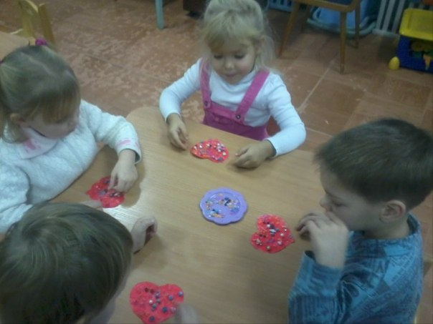
МЫ ПОДАРОК МАМЕ ПОКУПАТЬ НЕ СТАНЕМ

Slide 16
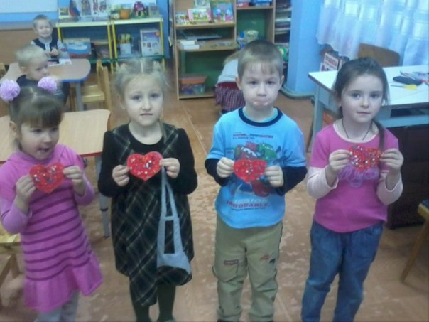
СДЕЛАЕМ САМИ СВОИМИ РУКАМИ…

Slide 17
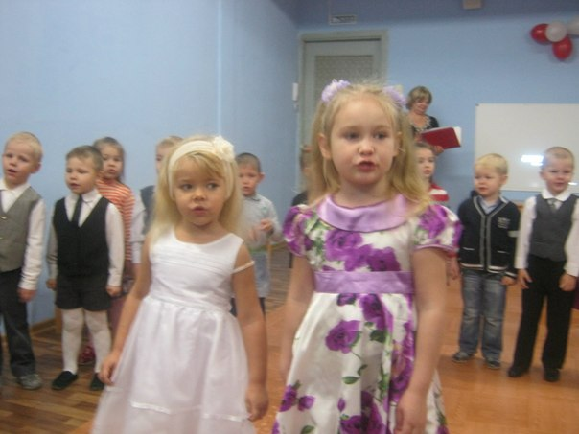
МАМОЧКУ МИЛУЮ ОЧЕНЬ ЛЮБЛЮ! ПЕСЕНКУ ЭТУ Я ЕЙ ПОДАРЮ….

Slide 18
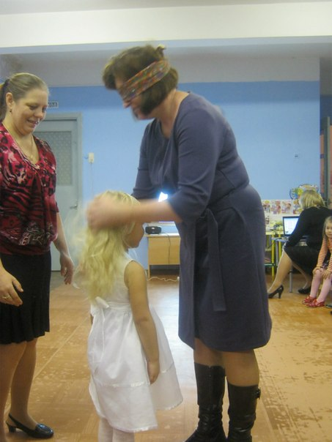
МАМЫ С НАМИ ПОИГРАЛИ…

Slide 19
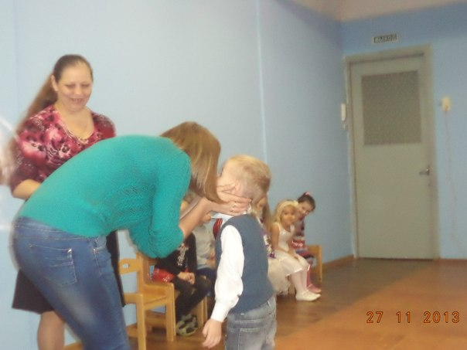
И ДЕТЕЙ СВОИХ УЗНАЛИ!!!

Slide 20
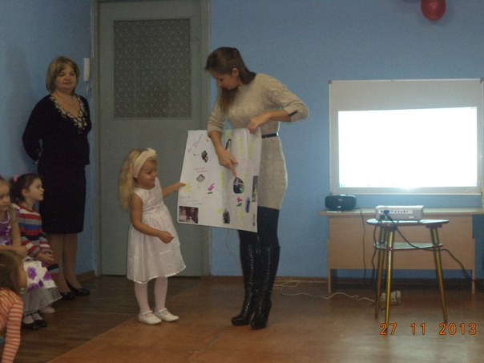
ВСЕМ НА СВЕТЕ РАССКАЖУ КАК Я МАМОЧКУ ЛЮБЛЮ

Slide 21
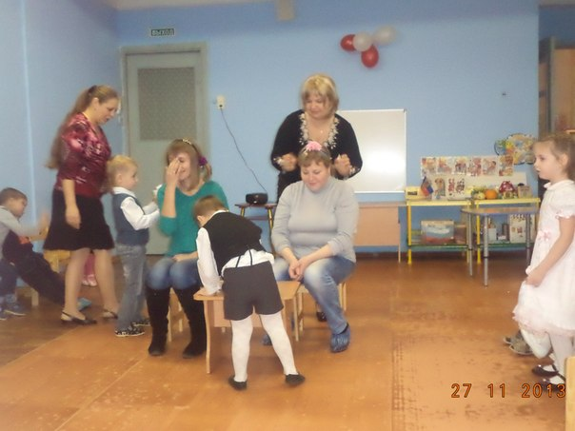
А Я МАМОЧКУ СВОЮ СЕЙЧАС НА ПРАЗДНИК НАРЯЖУ!

Slide 22
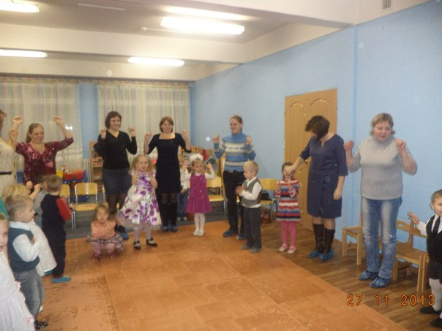
НА ТАНЦУЮЩИХ УТЯТ БЫТЬ ПОХОЖИМИ ХОТЯТ

Slide 23
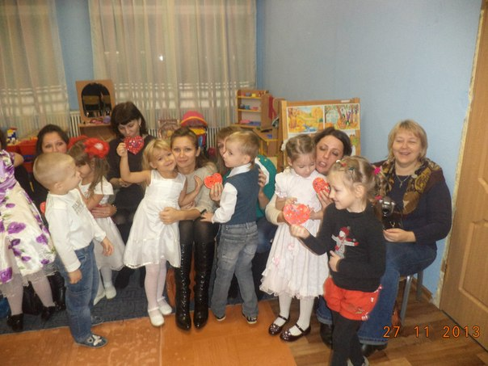
ПРАЗДНИК ПОЛУЧИЛСЯ ЯРКИМ ДАРИМ МАМЕ МЫ ПОДАРКИ

Slide 24
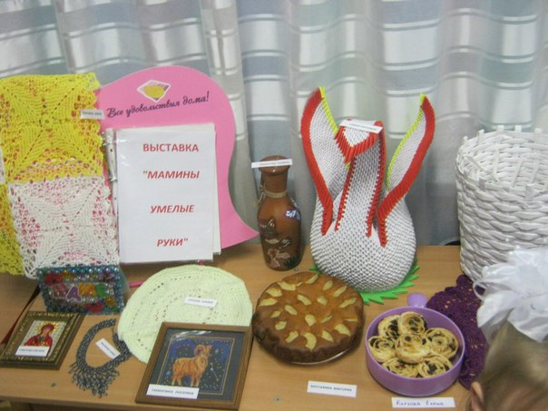

Slide 25
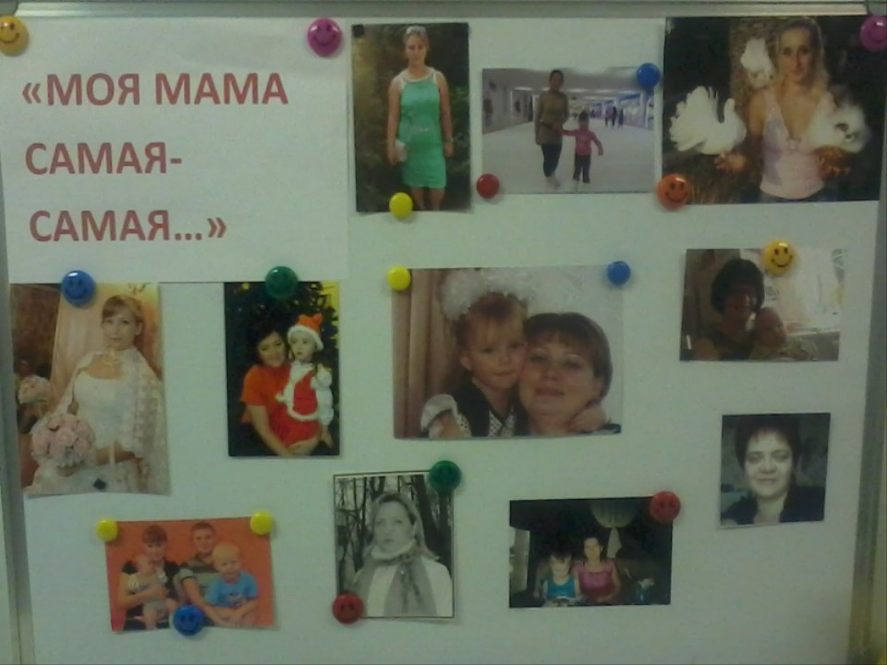

Slide 26
СПАСИБО ЗА ВНИМАНИЕ

